Slide 1
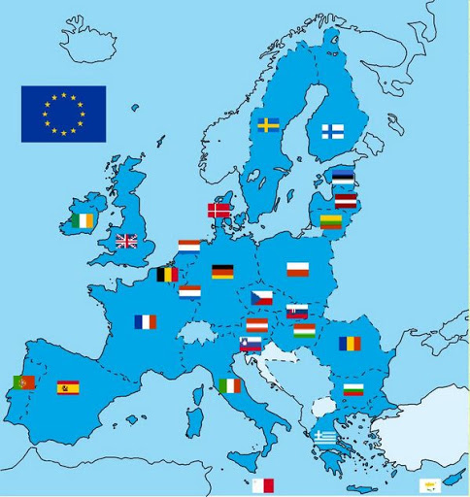
Wynalazki Unii Europejskiej
Ciekawe wynalazki UE

Slide 2
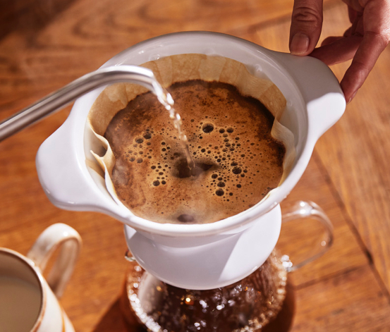
Filtr do kawy
Gospodyni domowa z Drezna Melitta Bentz używała bibuły z podręczników szkolnych swoich dzieci do filtrowania fusów z kawy. Sposób był na tyle skuteczny, a kawa smaczniejsza, że pomysłowa Niemka w 1908 roku opatentowała swój wynalazek. Następnie założyła firmę wraz z mężem i do następnego roku sprzedała ponad tysiąc filtrów.

Slide 3
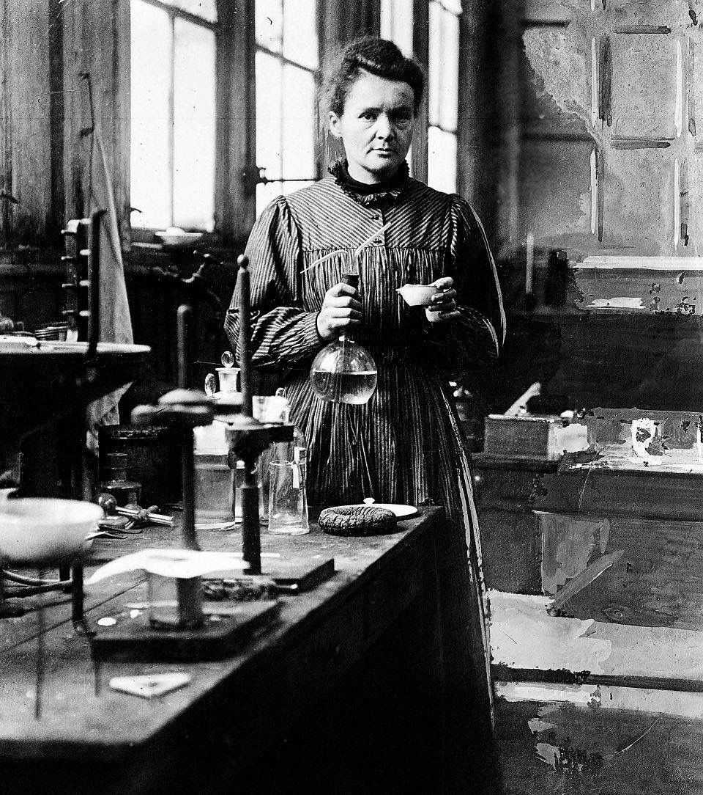
Pierwiastki (rad i Polon)
Maria Skłodowska-Curie jest znana za odkrycie dwóch pierwiastków chemicznych (radu i polonu) ale nie tylko rozwinęła teorię promieniotwórczości. Nagrodę Nobla dostała dwa razy. Pierwszą dostała 1093 z fizyki, a drugą 1911 z chemii

Slide 4
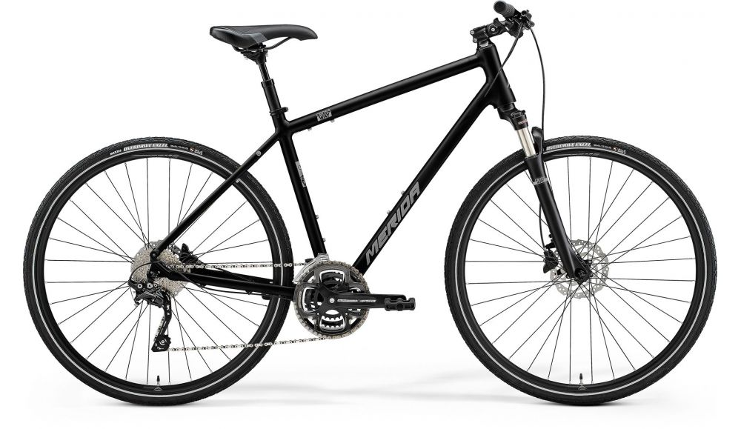
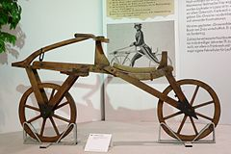
Rower-Fahrrad
W 1817 roku Karl von Drais zbudował pierwszy rower (patent - 1818). Ta dwukołowa i tak niezbędna maszyna jest dziś bardzo ważną częścią życia wielu ludzi na całym świecie.

Slide 5
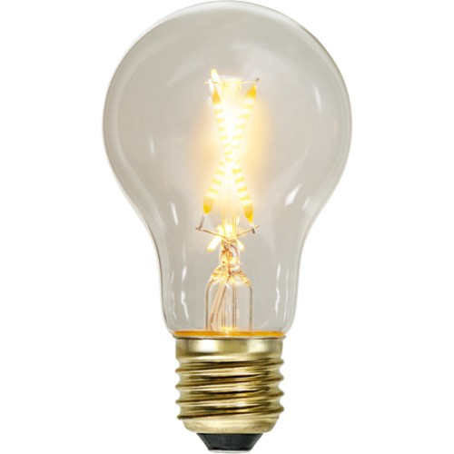
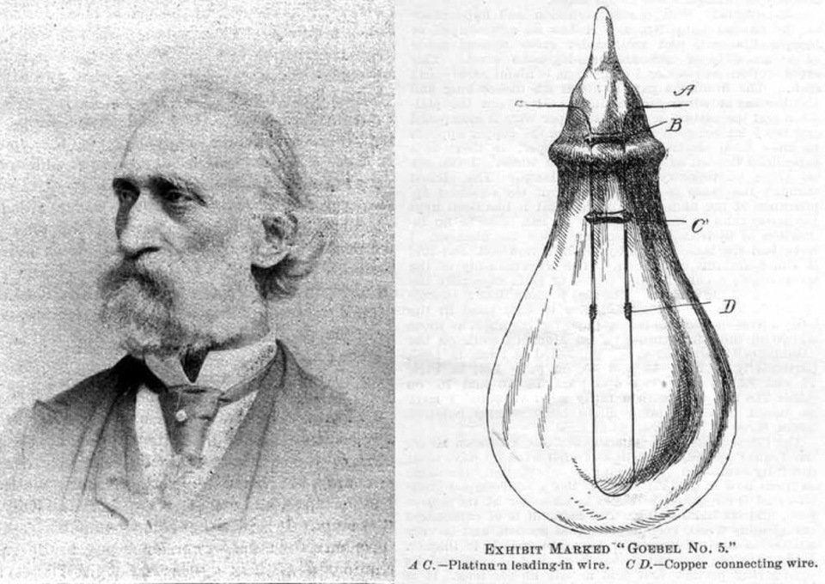
Żarówka-Glühbirne
Już w roku 1854 Heinrich Göbel (ur. 1818, zm. 1893) doprowadził do żarzenia włókna bambusa. Proces ten odbył się w próżni i miał miejsce jeszcze przed wynalezieniem sieci elektrycznej. Jego wynalazek był pierwszym praktycznym użyciem żarówki.

Slide 6
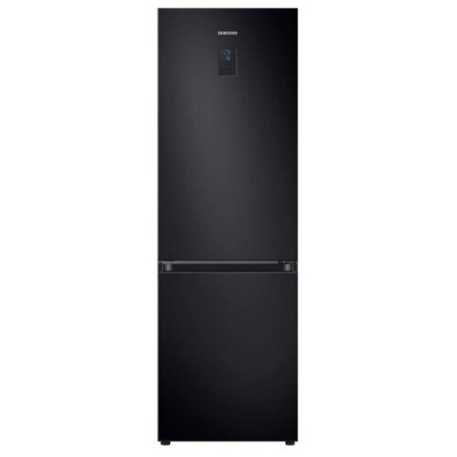
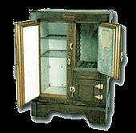
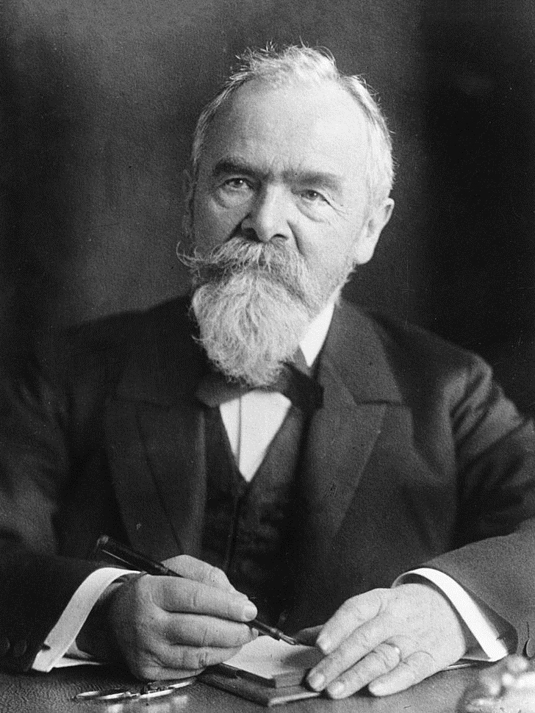
Lodówka-Kühlschrank
Jak długo moglibyśmy przechowywać nasze jedzenie, gdyby nie wynalazek Carla Von. Lodówka została przez niego opatentowana w roku 1876. Różniła się ona od dzisiejszych, gdyż do chłodzenia używany był amoniak.

Slide 7
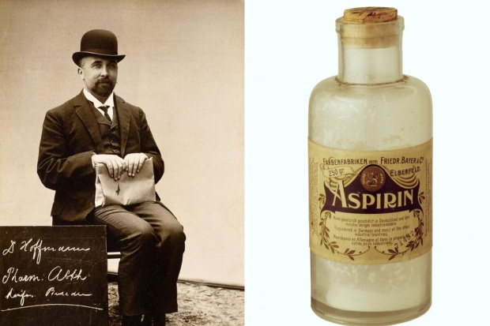
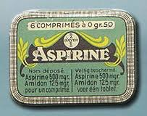
Aspiryna-Aspirin
Od roku 1897 niestraszne były już bóle głowy i przeziębienie, gdyż chemik Felix Hoffmann (ur. 1868, zm. 1946) wynalazł kwas acetylisalicylowy (inaczej: aspiryna).

Slide 8
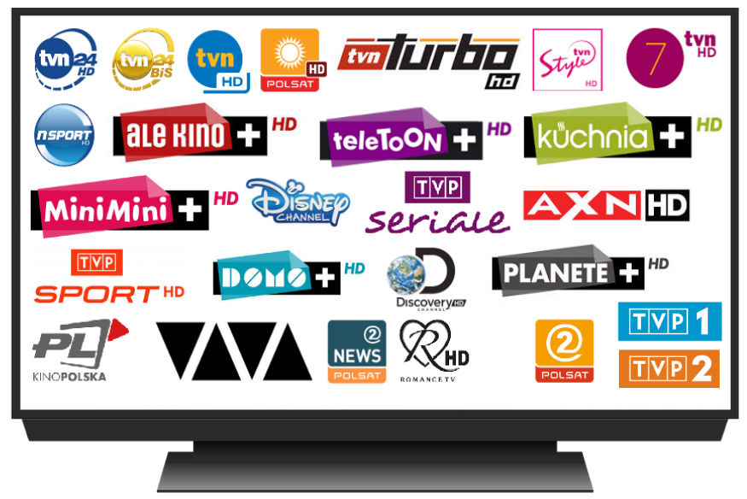
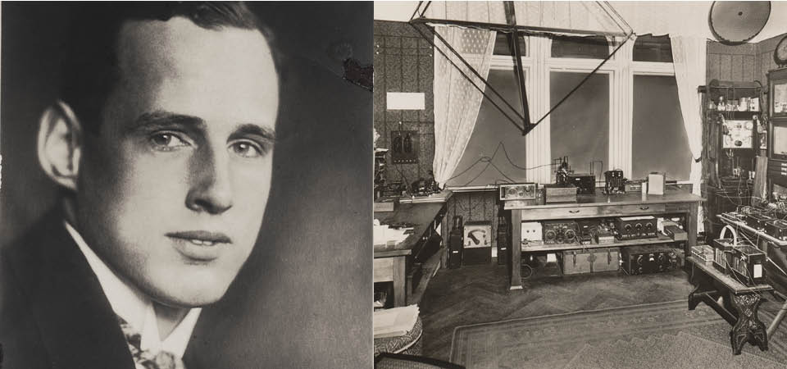
Telewizja-Fernseher
Ten wynalazek to zasługa Manfreda von Ardenne (ur. 1907, zm. 1997), który to w 1930 roku przeprowadził pierwszą elektroniczną transmisję telewizyjną. Poza telewizją, do Ardenne należy ok. 600 innych wynalazków i patentów.

Slide 9
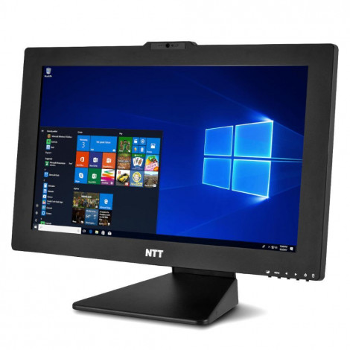
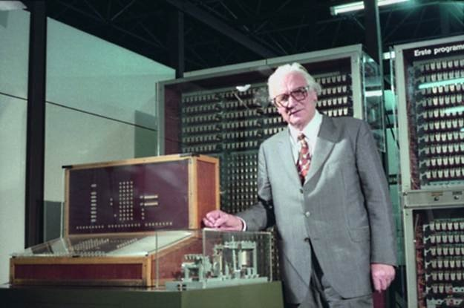
Komputer-Computer
Kto z Was wiedział, że pierwszą binarną maszynę liczącą wynalazł w 1941 roku właśnie Niemiec? Nazywał się on Konrad Zuse (ur. 1910, zm. 1995) i swój wynalazek nazwał Z3. Jego osiągnięcie zapoczątkowało erę cyfrową, chociaż maszyna potrafiła niewiele. Wykonywała mianowicie tylko cztery podstawowe działania arytmetyczne

Slide 10
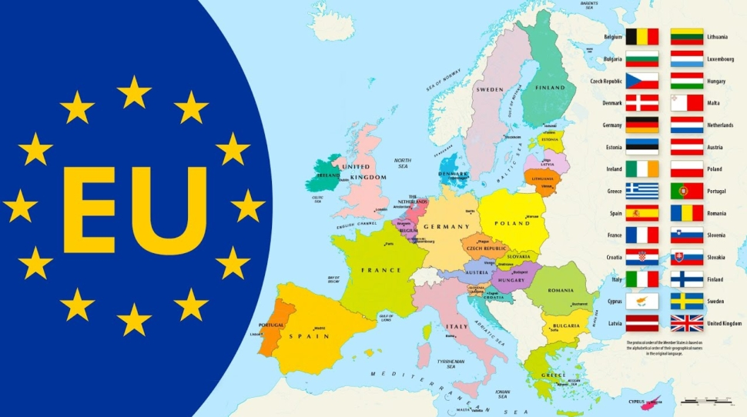
Koniec

